Slide 1
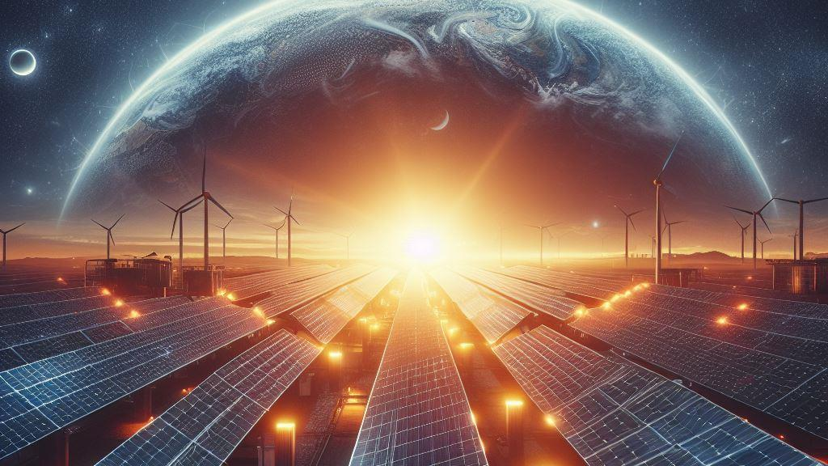
Revoluce v pohybu: čistá energie a elektromobilita

Slide 2
Obsah
Oxid uhličitý
Čistá energie
Elektromobilita
Elektromobilita kolem nás
elektroautomobily
Závěr
Zdroje

Slide 3
CO₂
Neboli také oxid uhličitý
Velký problém dnešní doby
Přímá uhlíková stopa -
přímé emise skleníkových plynů
Nepřímá uhlíková stopa -
emise spojené s výrobou elektřiny nebo tepla

Slide 4
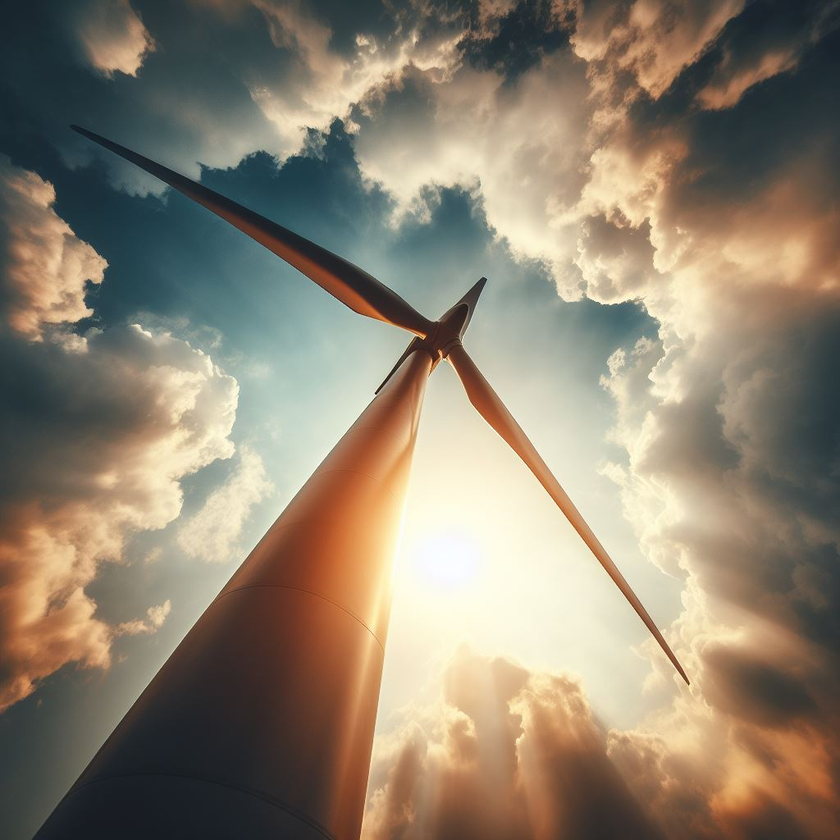
Čistá energie
Víceméně nezávadná k přírodě
Je jedna z výhod dnešní doby
Hlavní zdroje čisté energie:
Sluneční energie - solární panely
Větrná energie - turbíny
Vodní energie - přehrady
A další

Slide 5
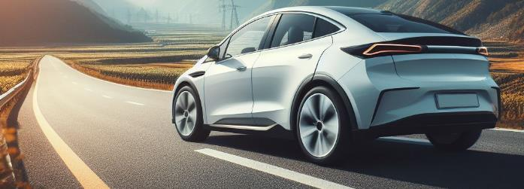
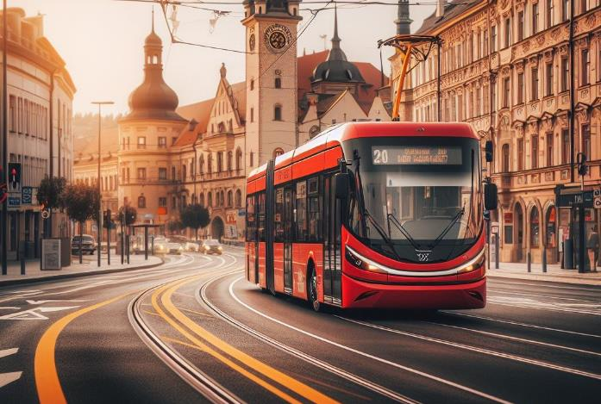
Elektromobilita
Elektromobilita přináší několik výhod:
Snížení emisí
Efektivita a nízké náklady na provoz
Zlepšení kvality života
Průkopníkem elektromobility je například společnost Tesla

Slide 6
Elektromobilita kolem nás
Ve veřejné dopravě:
Trolejbusy, tramvaje, elektrobusy
V osobní dopravě:
Elektromobily, elektrokoloběžky
Celkově usnadňuje dopravu a její dopad na životní prostředí

Slide 7
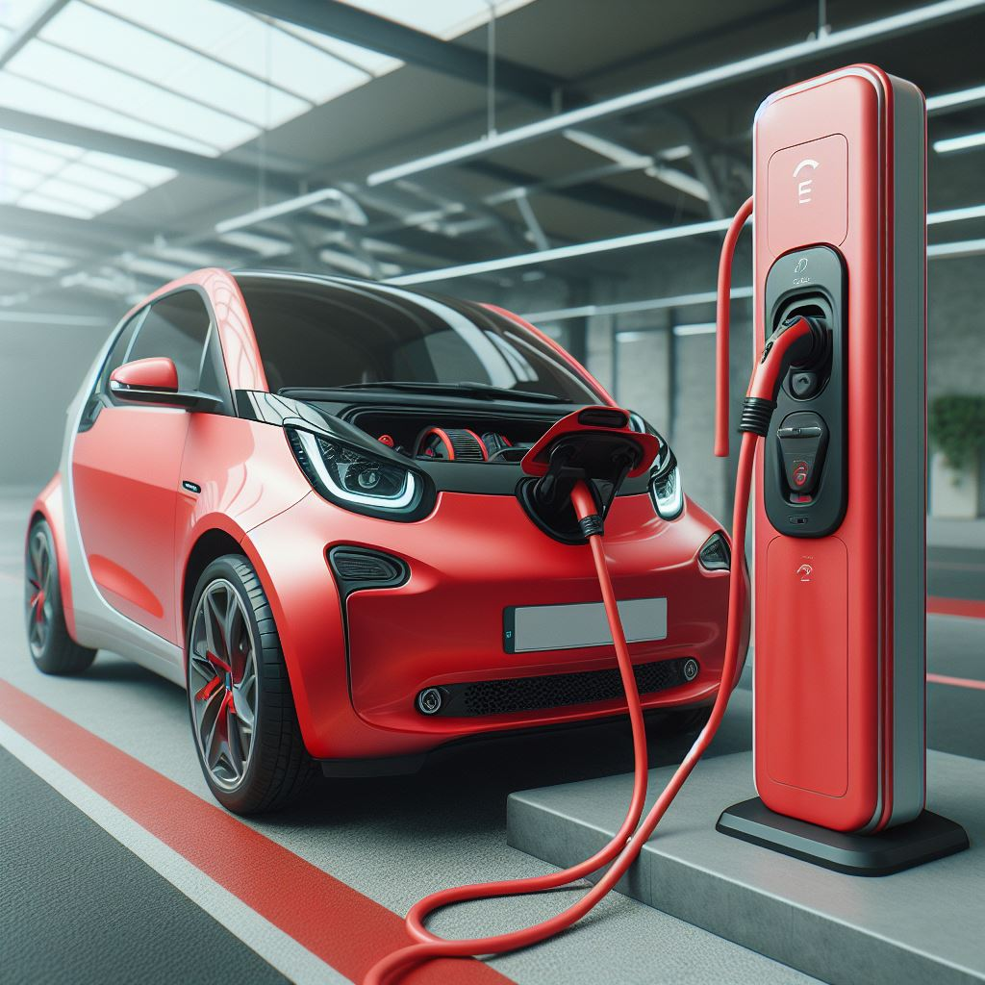
Elektroautomobily
klíčový krok k redukci emisí skleníkových plynů v dopravě
Pomáhají snižovat zácpy ve městech
Podporují zdravý životní styl

Slide 8
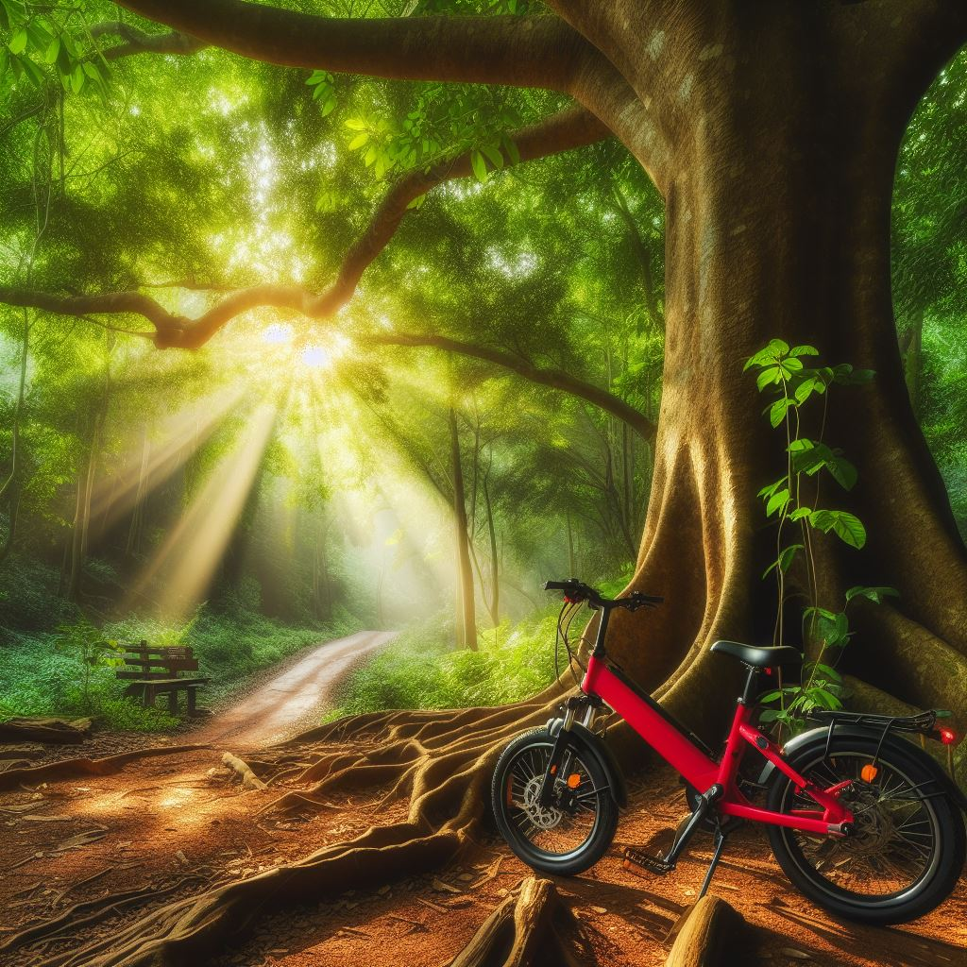
Závěr
Elektromobilita přináší širokou škálu možností
Je to důležitá inovace pro životní prostředí i běžný život

Slide 9
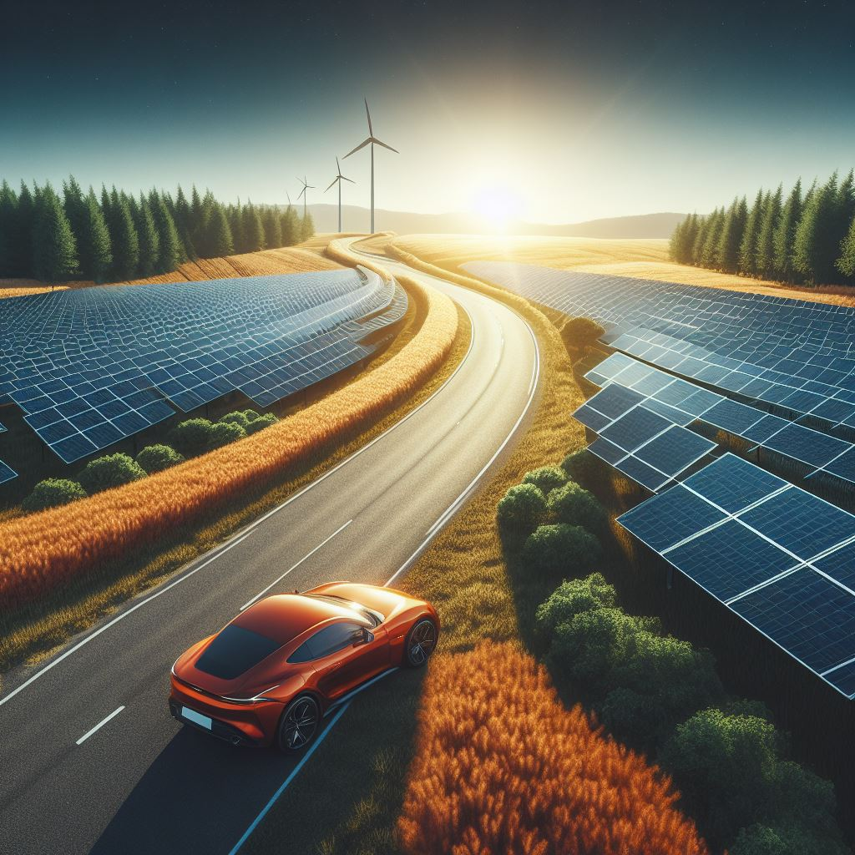
Děkuji za pozornost
Zdroje:
Přiložená složka obrázků a textu

